Slide 1
EDG -7
Aecio

Slide 2
Multiplex
Os multiplex são utilizáveis em circuitos com microprocessadores.
Os circuitos multiplex são utilizados nos casos em que necessitamos enviar em certo número de informações, contidas em vários canais, a um só canal.
Os circuitos demultiplex efetuam a função inversa à dos multiplex, ou seja enviam as informações, vindas de um único canal, a vários canais.

Slide 3
Multiplex/Demultiplex
Ambos os circuitos são largamente empregados dentro de sistemas digitais, bem como na área de Transmissão de dados.
As memórias são blocos que armazenam informações codificadas digitalmente.
Dividem-se basicamente em dois grupos:
As memórias de escrita e leitura e as memórias apenas de leitura.

Slide 4
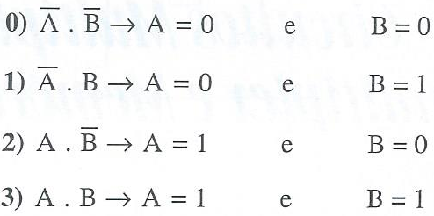
Têm-se sua grande aplicação em sistemas digitais, utilizados principalmente na área de Informática.
Com n variáveis booleanas podemos fazer 2ⁿ combinações Ex: n=2→ 4 possibilidades

Slide 5

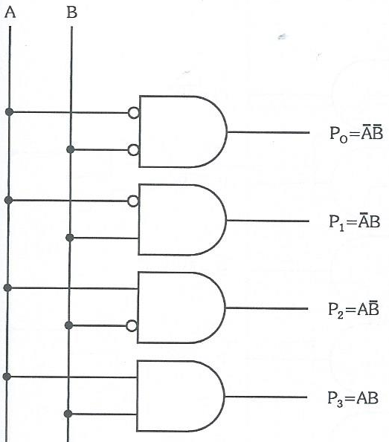
Multiplex/Demultiplex
No caso 1, temos:
Que será igual a 1 somente quando A=0 e B= 1

Slide 6
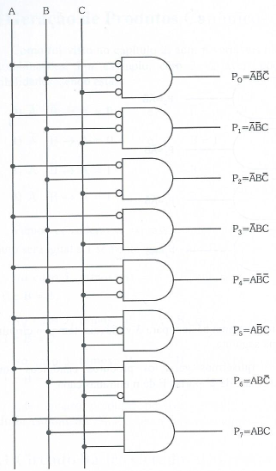
Produtos Canônicos com n variáveis

Slide 7
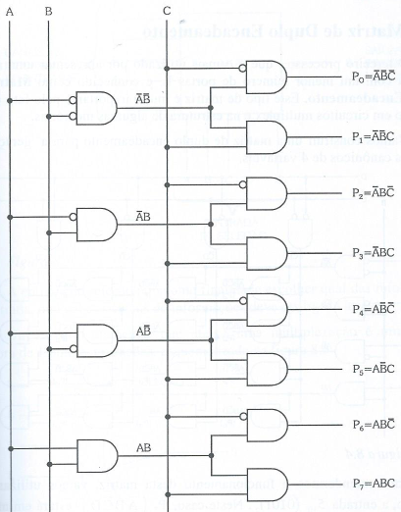
Matriz simples de encadeamento-2º processo- só com portas E->2 entradas

Slide 8

Se quisermos montar um gerador de produtos canônicos de 4 variáveis, basta colocarmos 2 portas E com entradas , respectivamente, em cada saída do circuito de 3 variáveis e assim sucessivamente, para maior número de variáveis.

Slide 9
Matriz de duplo encadeamento- 3º processo
É o mais utilizado por apresentar rápida resposta com um menor número de portas E, é conhecido como Matriz de Duplo Encadeamento(utilizado em circuitos multiplex e na estrutura de algumas memórias. Abaixo, temos uma matriz de duplo encadeamento para a geração de produtos canônicos de 4 variáveis.

Slide 10
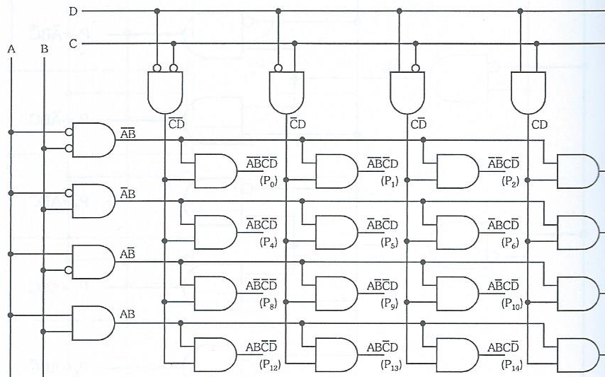

Slide 11
